Slide 1

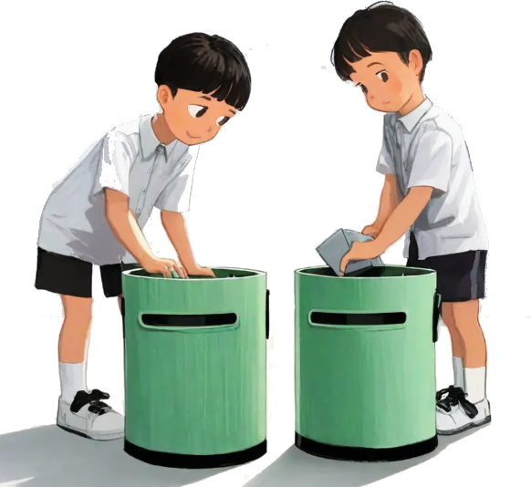
硬件搭建垃圾桶
义务教育《信息科技》六年级上册
第4单元 制作智能垃圾桶
第 13 课
——小型系统搭建
合肥市稻香村小学 吕伟

Slide 2


活 动 导 航
一
三
五
准备实验材料和设备
分析评估
实验结果
确定实验目的
进行实验
实验拓展
应用提升
二
四

Slide 3


一、确定实验目的
1. 优秀设计方案展示
2. 明确实验目的
Notes:
加下级标题，否则都一样，统改

Slide 4
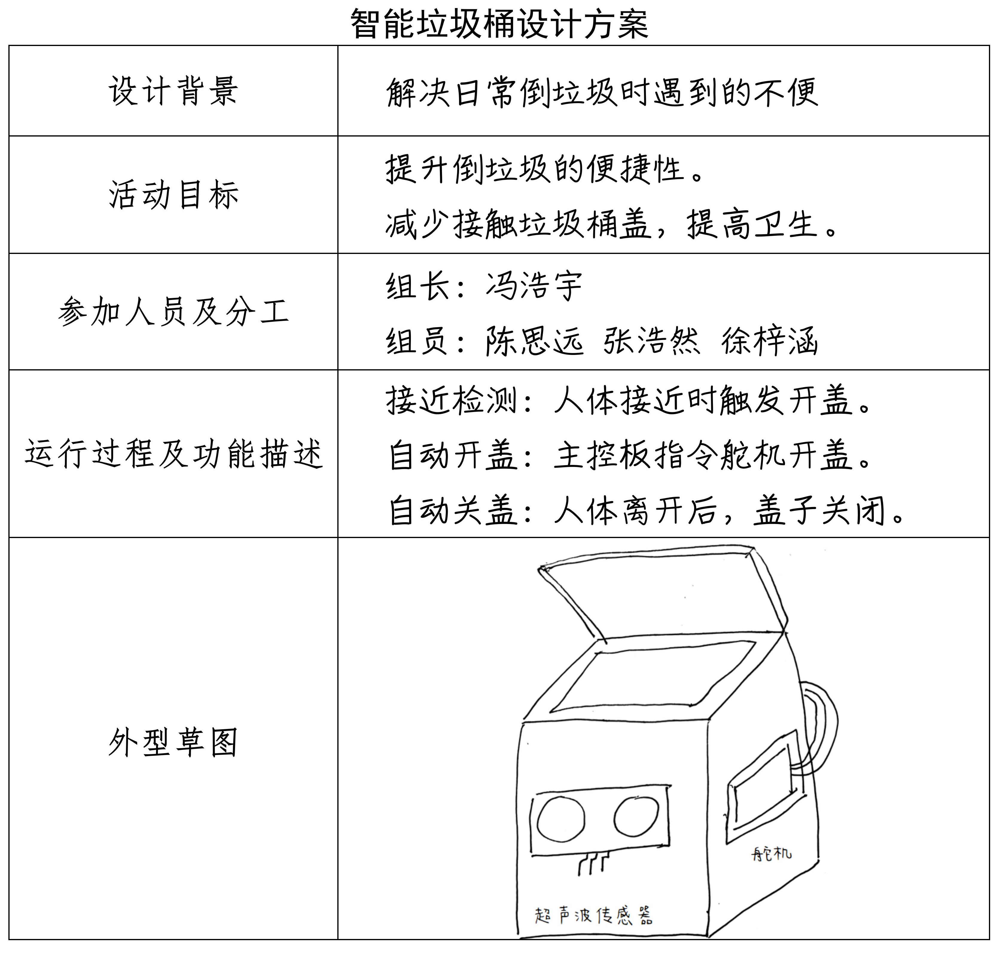
确定实验目的
优秀设计方案展示
本次实验目的
1．了解部分开源硬件的安装和使用方法，能根据设计方案搭建出小型系统。
2．基于前面的设计方案，搭建一个智能垃圾桶原型。

Slide 5
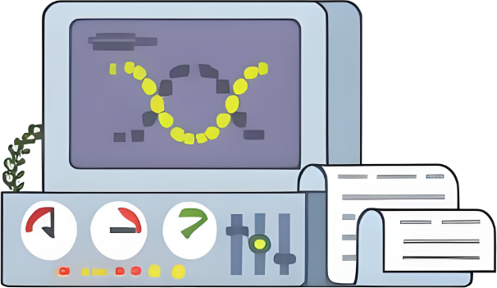
二、准备实验材料和设备
1. 选择搭建所需器材
2. 了解元器件的端口标识
3. 确定搭建智能垃圾桶的步骤

Slide 6
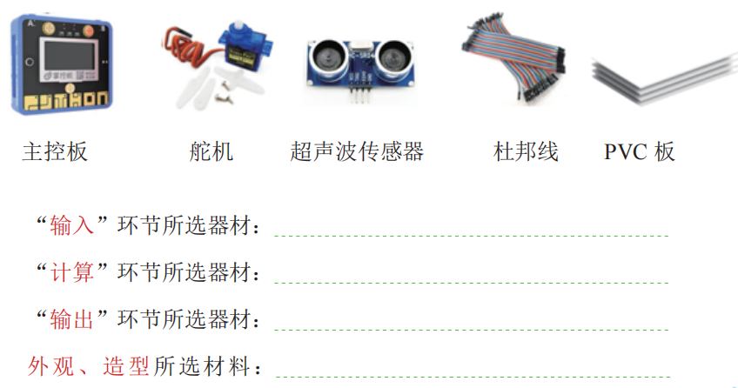

准备实验材料和设备
１ 选择搭建所需器材
根据设计方案，结合“智能垃圾桶”小型系统运行的典型环节，结合找出的相应器件，并在“实验活动报告单”记录下来。

Slide 7
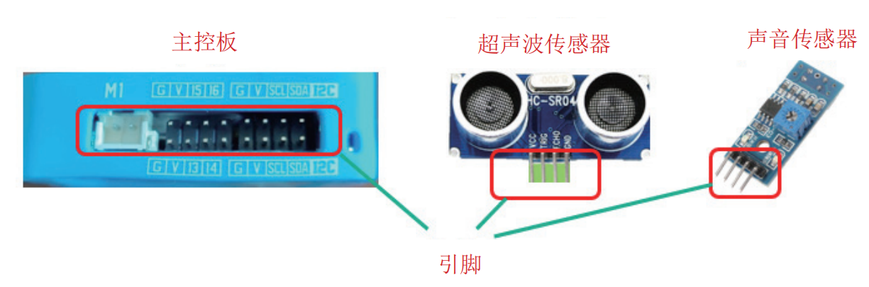
准备实验材料和设备
２ 了解元器件的端口标识
小组内自学资源包，认识所选元器件的连接“端口”，以防连接时出错。

Slide 8
准备实验材料和设备
３ 确定搭建智能垃圾桶的步骤
小组讨论，根据本组选定的开源硬件确定搭建步骤。
选择过程 搭建步骤
“眼睛”：选择超声波传感器
“手臂”：选择舵机
开始搭建
连接超声波传感器
连接舵机
完善智能垃圾桶

Slide 9
三、进行实验
1. 连接超声波传感器到主控板并检测
2. 连接舵机到主控板并检测
3. 完善智能垃圾桶的搭建

Slide 10
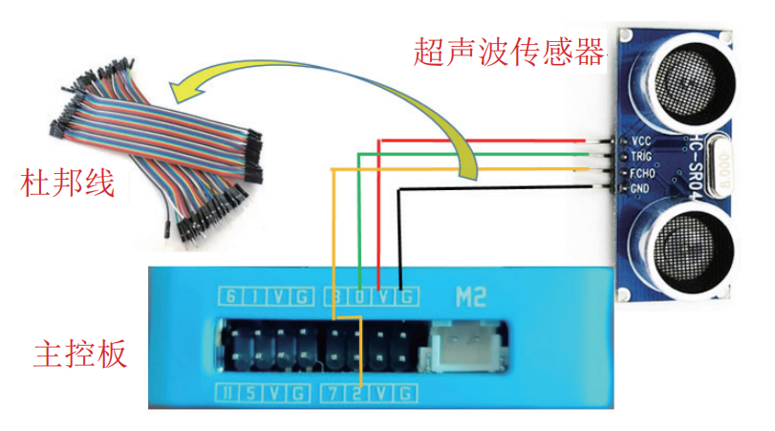

进行实验
１ 连接超声波传感器到主控板并检测
将超声波传感器连接到主控板上，实现“检测来人”的功能。
（1）用杜邦线将传感器的引脚连接到主控板对应的引脚上；

Slide 11
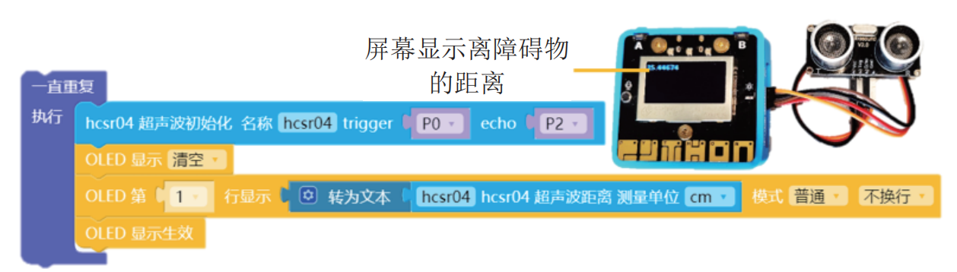
进行实验
１ 连接超声波传感器到主控板并检测
将超声波传感器连接到主控板上，实现“检测来人”的功能。
（2）刷入程序，用手在超声波传感器前方上下移动，观察屏幕数值是否不断变化，检测传感器的运行是否正常。

Slide 12
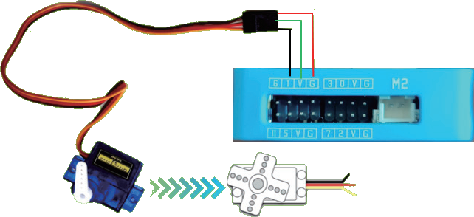

进行实验
２ 连接舵机到主控板并检测
舵机用于控制智能垃圾桶的桶盖，是智能垃圾桶的系统输出的执行器。
（1）用杜邦线将传感器的引脚连接到主控板对应的引脚上；

Slide 13
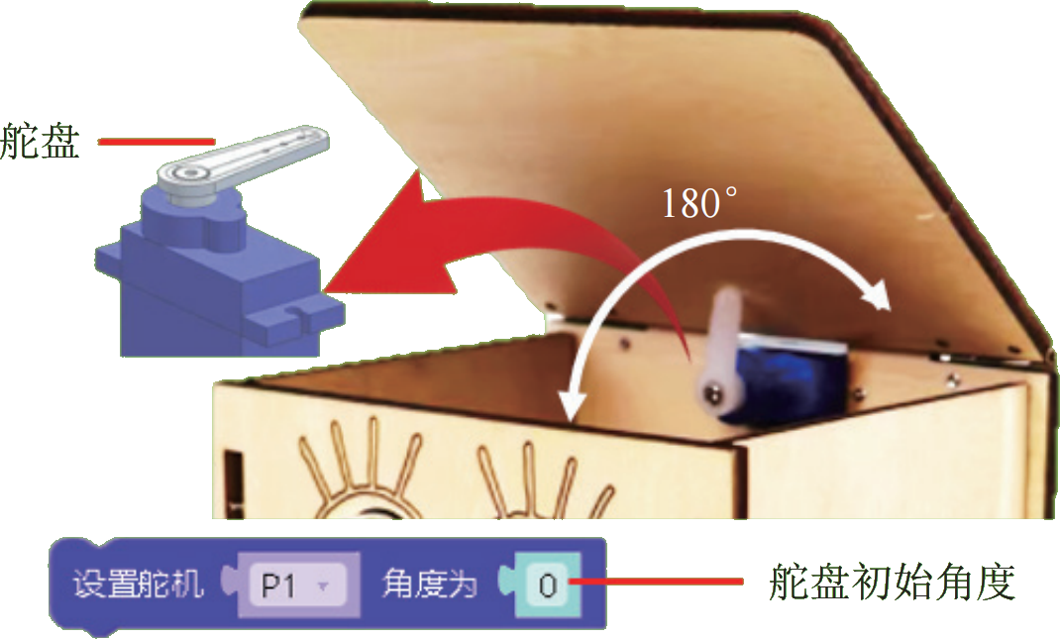
进行实验
２ 连接舵机到主控板并检测
舵机用于控制智能垃圾桶的桶盖，是智能垃圾桶的系统输出的执行器。
（2）测试舵机，确定舵盘的安装位置，以便通过舵机转动实现垃圾桶的开、关。

Slide 14
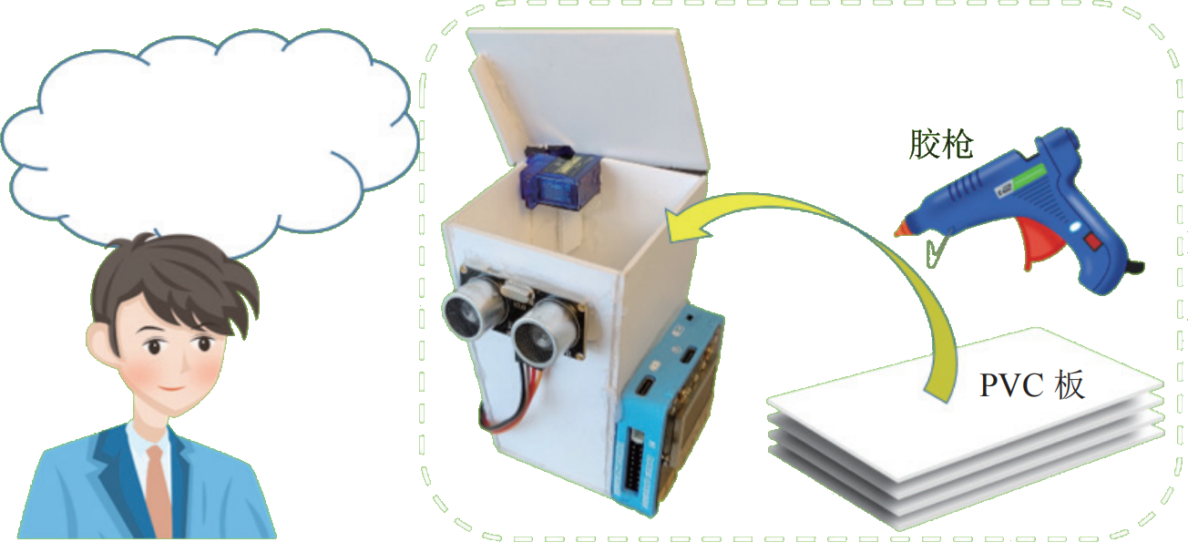
进行实验
３ 完善智能垃圾桶的搭建
在完成各种功能的开源硬件搭建后，可以借助辅助材料制作智能垃圾桶的外观。
可以利用PVC板、胶枪、胶棒等材料和工具。

Slide 15

四、分析评估实验结果
1. 小组汇报 完善作品
2. 硬件搭建的基本注意事项

Slide 16

分析评估实验结果
１ 小组汇报 完善作品
分小组展示并介绍自己搭建的作品，其他小组可以提出改进意见和建议。各小组完善作品。
Notes:
2个编号1（已修改）

Slide 17
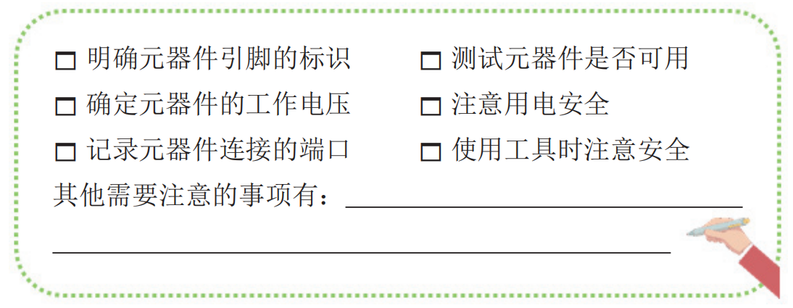
分析评估实验结果
２ 硬件搭建的基本注意事项
用开源硬件搭建小型模拟系统，不能仅仅通过杜邦线将元器件连接到主控板上，在实验活动报告单“硬件搭建的基本注意事项”中勾选小组讨论结果。

Slide 18
五、实验拓展应用提升

Slide 19
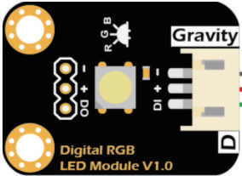

实验拓展 应用提升
小小建造师
尝试为智能垃圾桶接上一个显示运行状态的“RGB全彩LED模块”，并测试它是否能正常工作。

Slide 20
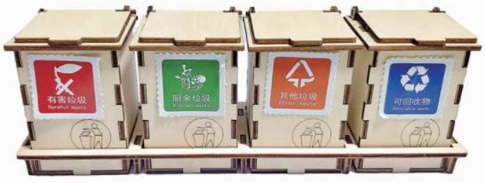
实验拓展 应用提升
小小建造师
为实现生活中的垃圾分类投放功能，试着将多个小组搭建好的“智能垃圾桶”组合起来，完成一套符合“垃圾分类”的智能系统。

Slide 21
用所学知识
搭建身边的世界吧！
义务教育《信息科技》六年级上册
第4单元 制作智能垃圾桶
第13课 硬件搭建垃圾桶

